Slide 1
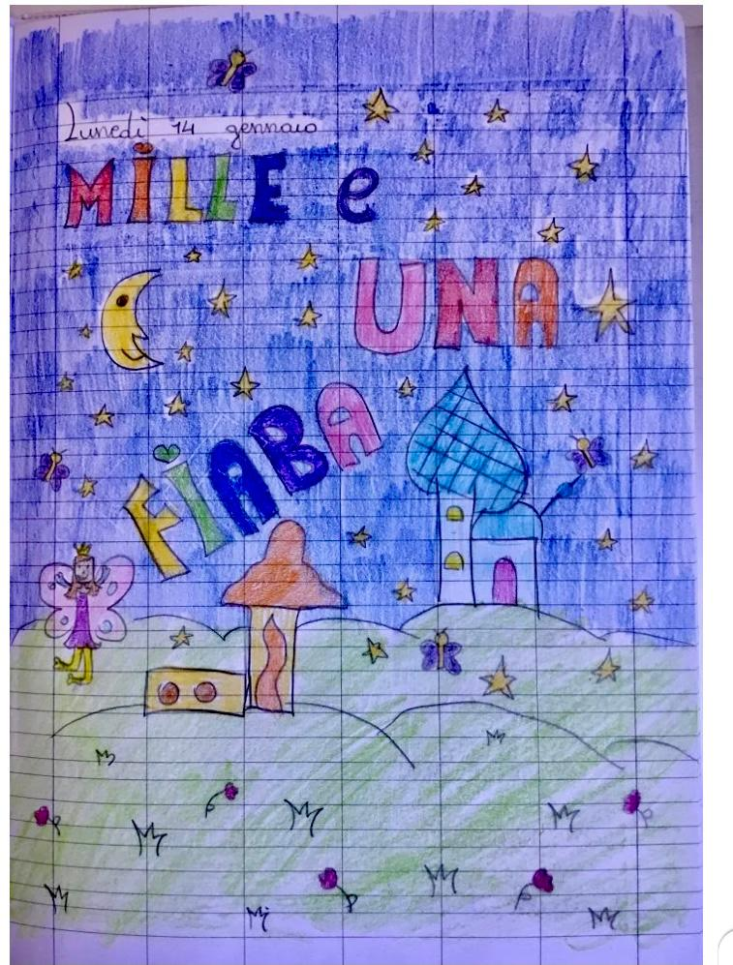

Slide 2
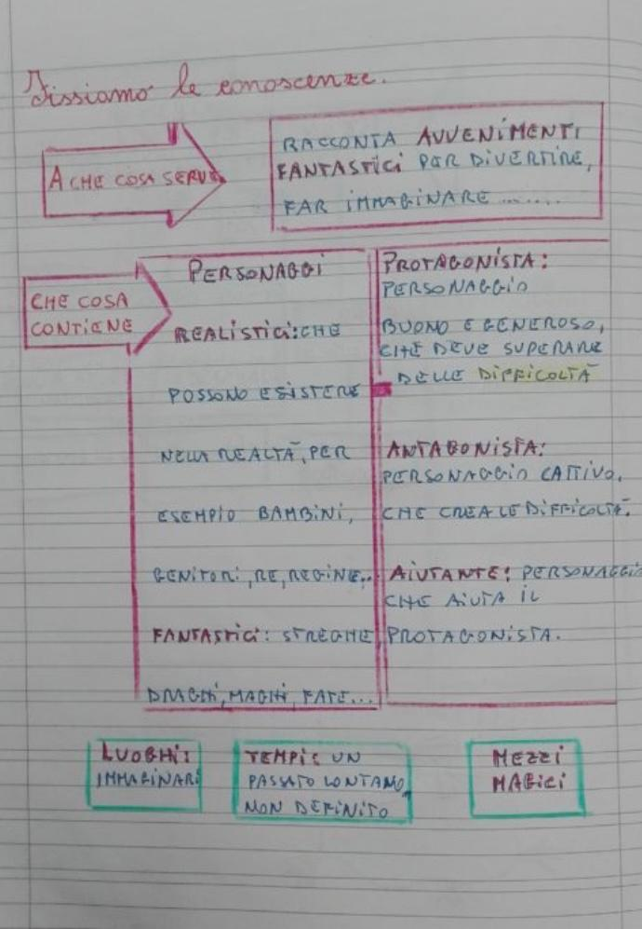

Slide 3
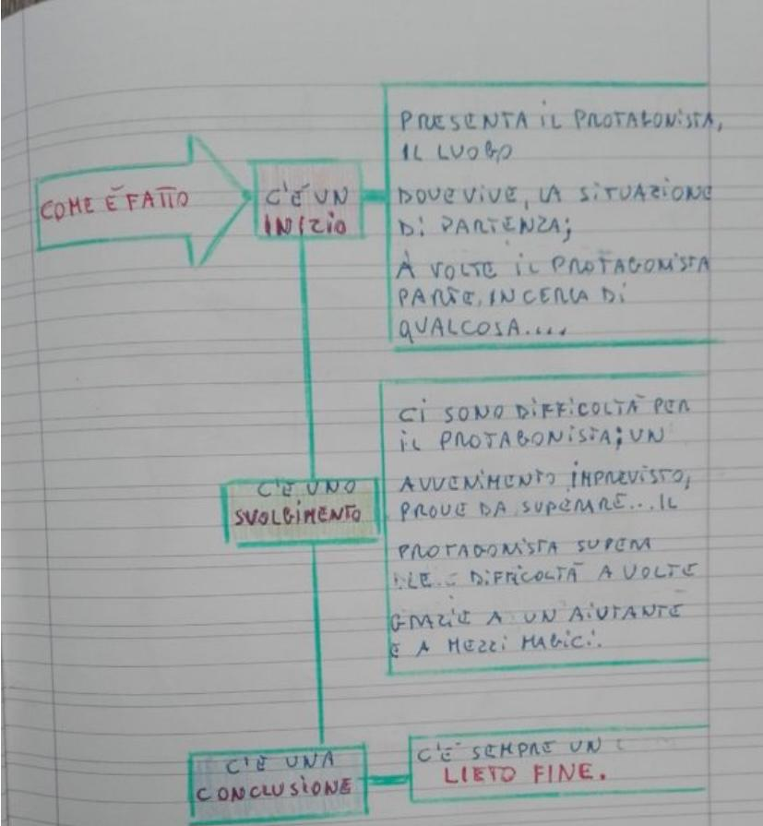

Slide 4
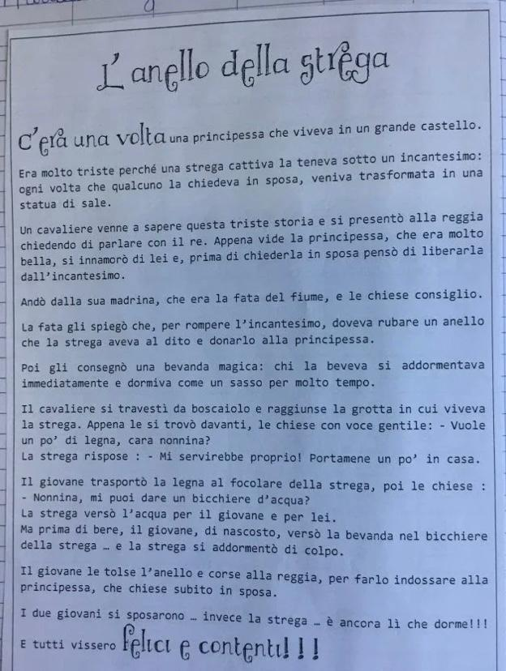

Slide 5
COMPRENSIONE RISPONDI ALLE DOMANDE
QUANDO ACCADE LA STORIA ?
CHI E’ IL PROTAGONISTA DI QUESTA FIABA ?
IN QUALI LUOGHI SI SVOLGE LA STORIA ?
CHI VOLEVA LIBERARE LA PRINCIPESSA DALL’INCANTESIMO?
CHI LO AIUTO’ NELL’IMPRESA?
QUALI SONO GLI ELEMENTI MAGICI?
CHI E’ IL PERSONAGGIO CATTIVO?
IN CHE MODO L’EROE ROMPE L’ INCANTESIMO?
COME SI CONCLUDE LA STORIA?

Slide 6
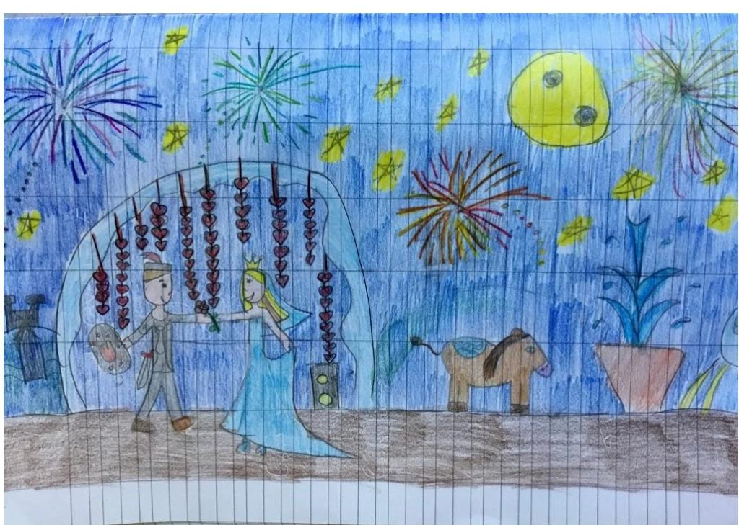
ILLUSTRA LA FIABA

